Slide 1
GNS3 Projektmunka
Kovács Dániel

Slide 2


1.Hét

Slide 3
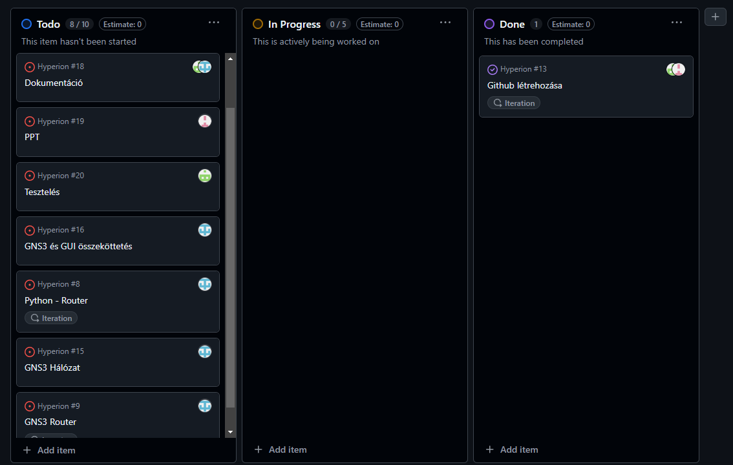
Projekt állapota az 1. héten

Slide 4


Munkám az 1. héten
A github és a projekt manager fül elészítése
GNS3 videók fogyasztása
Maga a szoftver installálása
Az Oracle Virtualbox letelepítése
Cisco OS fájlok keresése

Slide 5
2.Hét

Slide 6
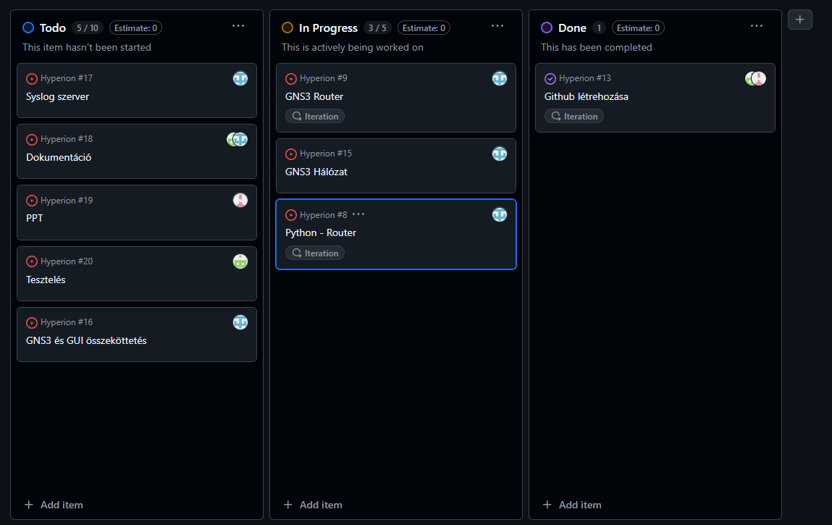
Projekt állapota az 2. héten

Slide 7
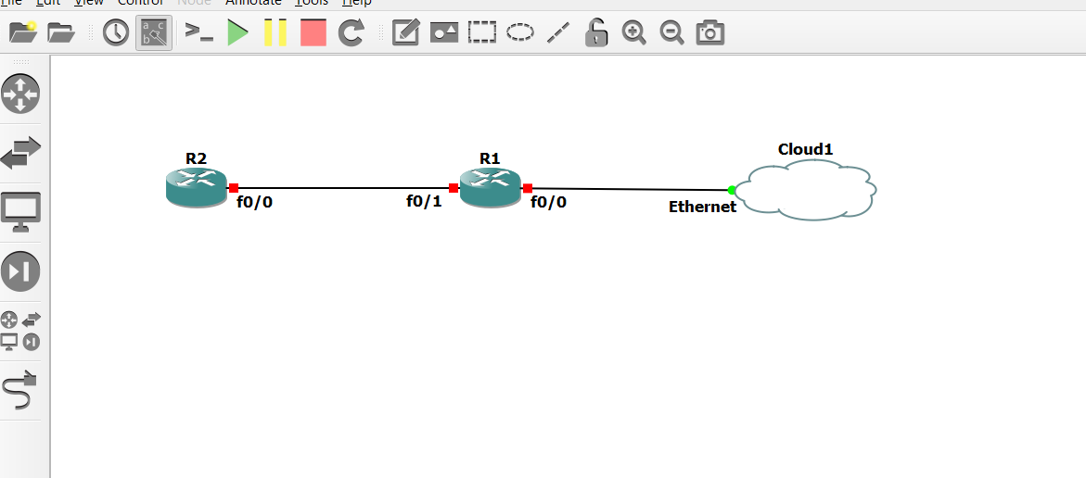
Munkám az 2. héten
További GNS3 és Python oktatóvideók fogyasztása
GNS3-mal való ismerkedés
Csapattagokkal való egyeztetés

Slide 8

3.Hét

Slide 9
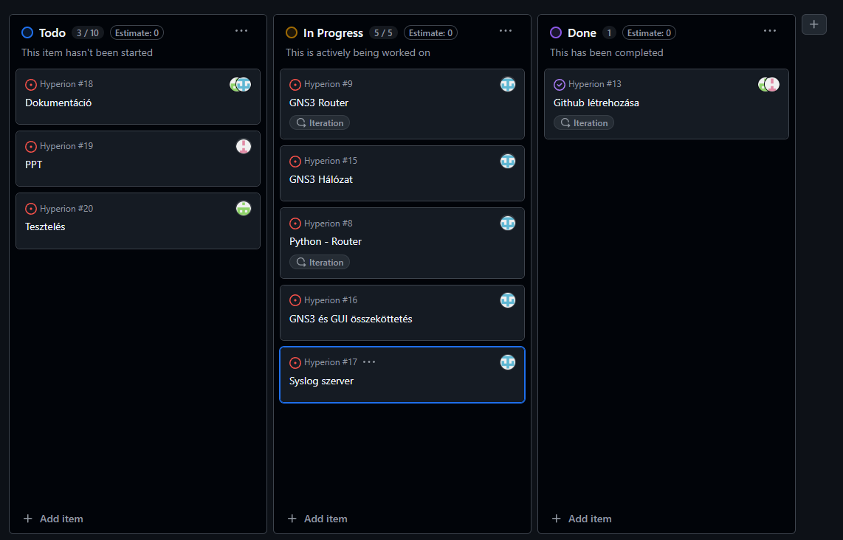
Projekt állapota az 3. héten

Slide 10
Az én munkám az 3. héten
Besegítés a dokumentációban
Csapattagokkal való további egyeztetés

Slide 11

4.Hét

Slide 12
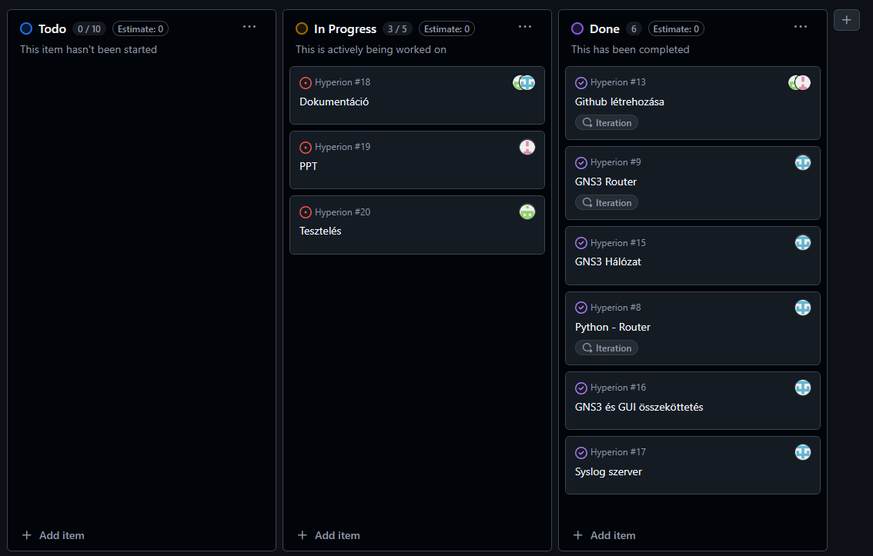
Projekt állapota az 4. héten

Slide 13

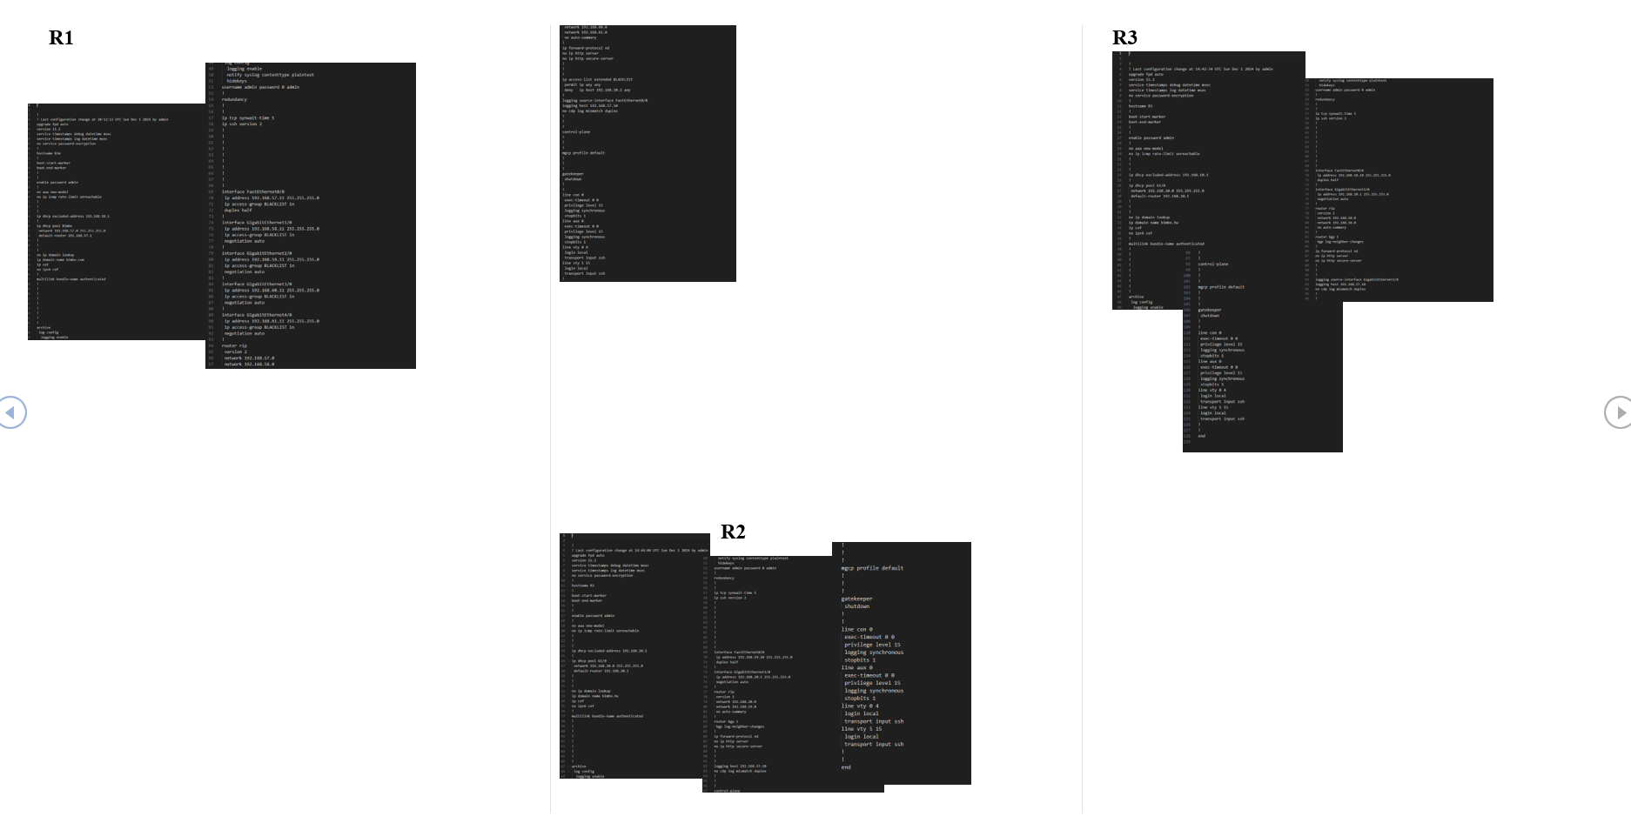
Munkám az 4. héten
A tesztelés és dokumentáció befejezésében való segítség

Slide 14
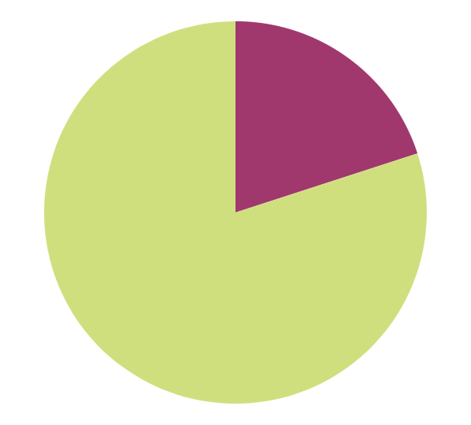
Projektben való munka hetekre lebontva
Első hét
20%
10%
Második hét
Harmadik hét
30%
40%
Negyedik hét

Slide 15
Összesítve
Projekt befejező munkálataiban részvétel.
Kísérletezés apróbb dolgokkal sikertelenül
Tesztelés

Slide 16
Források
https://github.com/users/Cziperlan/projects/2/views/1
https://github.com/Cziperlan/Hyperion
https://docs.google.com/spreadsheets/d/1S3dIOJhANJlspoqGMva6IhsgrLLzGBjQWJiRb7T6R8Q/edit?gid=0#gid=0

